Slide 1

스프링 부트 시작하기
첫 번째 웹 프로젝트 완전 분석!

Slide 2


목차
01
02
03
Spring Boot 소개
개발 환경 구축
Spring Boot 기본 구성
Spring Framework와 Spring Boot 개요
Spring Boot의 장점과 특징
개발 환경 설정과 프로젝트 생성
Java (JDK 21) 설치
Spring Tool Suite (STS) 설치 및 환경 설정
프로젝트 생성
프로젝트 구조 및 패키지 관리 방법
application.properties 설정 이해
의존성 추가 설정 방법
04
05
06
JSP를 활용한 뷰 구성
DB 연동 (MySQL & MyBatis)
Spring MVC 패턴 이해
JSP 기본 문법 및 개념 소개
Controller를 활용한 JSP 페이지 연결
Model을 이용한 데이터 전달 및 JSP 출력
Spring 과 데이터베이스 연결 및 설정
MyBatis 개념과 사용 이유
MyBatis 설정 및 Mapper 작성
CRUD 작업 구현 (INSERT, SELECT, UPDATE, DELETE)
Model, View, Controller 구조 설명
요청(Request)과 응답(Response) 처리 흐름
실습: 게시판 프로젝트 (CRUD 구현)

Slide 3
목차
07
08
데이터 검증과 예외 처리
REST API 기본
데이터 입력 검증 (Validation)
글로벌 예외 처리 (@ControllerAdvice 활용)
REST API 개념 및 설계 원칙
RESTful 서비스 구축 (JSON 응답)
Postman을 활용한 API 테스트
09
10
Spring Security 개요
배포 및 운영
인증(Authentication)과 인가(Authorization) 개념
로그인 및 회원가입 기능 구현
간단한 Spring Security 설정 및 테스트
WAR/JAR 패키징 개념과 차이점
배포 준비 및 서버 배포 방법 (Tomcat, Docker 간략 소개)
배포 후 모니터링 및 유지보수 방법

Slide 4
Spring Framework와 Spring Boot 개요
Spring Boot의 장점과 특징
개발 환경 설정과 프로젝트 생성
01
Spring Boot 소개
01

Slide 5
Spring Framework
Spring Framework 란?
Java 기반의 오픈소스 애플리케이션 프레임워크
주요 특징: 의존성 주입(Dependency Injection), 관점 지향 프로그래밍(AOP), 트랜잭션 관리 등 제공
대규모 엔터프라이즈 애플리케이션 개발에 많이 사용
복잡한 설정(XML 파일, Bean 등록 등)이 필요함

Slide 6
Spring Boot
Spring Boot 란?
Spring Framework를 쉽게 사용할 수 있도록 도와주는 서브 프로젝트
관례에 따른 설정(Convention over Configuration) 철학을 적용
복잡한 설정 없이 빠르게 Spring 애플리케이션을 개발할 수 있도록 지원
내장 서버(Tomcat, Jetty)를 포함하여 WAR 배포 없이 바로 실행 가능

Slide 7
Spring Boot의 장점
Spring Boot 주요 장점
빠른 개발: 초기 설정, 서버 설정, 배포까지의 시간을 대폭 단축
자동 설정(Auto Configuration): 필요한 라이브러리를 추가하면 Spring Boot가 기본 설정을 자동으로 적용
내장 웹 서버 지원: Tomcat, Jetty 등을 내장하여 바로 실행 가능 (따로 설치할 필요 없음)
독립형 애플리케이션 생성: jar 파일 하나로 서버가 포함된 애플리케이션을 배포 가능
운영 및 모니터링 편의: Actuator를 통한 헬스 체크, 메트릭 수집 등 지원
Spring과의 완벽한 통합: 기존 Spring 생태계를 그대로 활용 가능

Slide 8
Spring Boot의 특징
Spring Boot 특징 정리
스타터(Starter) 패키지를 통한 의존성 관리
설정 파일(`application.properties` 또는 `application.yml`)을 통한 간편 설정
개발자 생산성 향상을 위한 다양한 개발 도구 지원
REST API 개발에 최적화된 환경 제공

Slide 9
개발 환경 설정
Spring Boot 특징 정리
Java JDK 설치:
Spring Boot는 Java 기반이므로 JDK 설치가 필수 (보통 JDK 17 이상 권장)
IDE 설치:
Spring Tool Suite(STS): Spring Boot 전용 개발 툴 (Eclipse 기반)
IntelliJ IDEA: 강력한 기능 제공, 유료 버전 추천
빌드 도구 선택: Maven 또는 Gradle 사용
Maven: 프로젝트의 의존성과 빌드를 관리하는 도구
Gradle: 더 빠르고 유연한 빌드 도구

Slide 10
프로젝트 생성 방법
Spring Initializr 사용
[https://start.spring.io/](https://start.spring.io/) 에 접속
필요한 설정 입력 (프로젝트 타입, 빌드 도구, Java 버전, Dependencies)
프로젝트 구조 자동 생성 후 다운로드
IDE를 통한 생성
STS나 IntelliJ에서 "Spring Starter Project" 메뉴를 통해 바로 생성 가능
생성 후 프로젝트 구조
`src/main/java`: Java 코드 작성 폴더
`src/main/resources`: 설정 파일, 템플릿 파일, 정적 리소스 등 관리
`pom.xml` 또는 `build.gradle`: 의존성 및 빌드 설정 파일

Slide 11
정리
항목 | 설명
Spring Framework | 복잡한 설정이 필요한 대규모 자바 프레임워크
Spring Boot | Spring을 쉽게 빠르게 개발할 수 있도록 지원하는 프레임워크
Spring Boot 장점 | 빠른 개발, 자동 설정, 내장 서버, 운영 편의성
개발 환경 구성 | JDK 설치, IDE 설치, 빌드 도구 설정
프로젝트 생성 방법 | Spring Initializr, IDE를 통한 생성

Slide 12
Java (JDK 21) 설치
Spring Tool Suite (STS) 설치 및 환경 설정
프로젝트 생성
02
개발 환경 구축
01

Slide 13
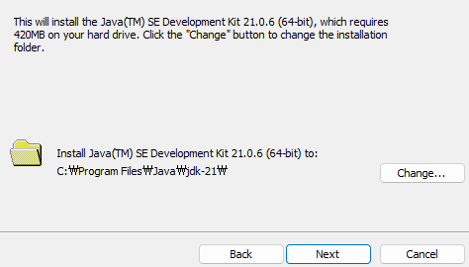
JDK 21 설치
설치 경로 지정 ( 다른 경로 지정 가능 )

Slide 14
환경 변수 설정
1. 시스템 변수에 JAVA_HOME 설정하기
JAVA_HOME은 JDK가 설치된 경로를 가리키는 변수입니다.
예시:
JDK를 C:\Program Files\Java\jdk-21에 설치했다면,
JAVA_HOME = C:\Program Files\Java\jdk-21
설정 방법 (Windows 기준):
검색창에 "환경 변수 편집" 입력 → 클릭
시스템 속성 창에서 [환경 변수(N)] 클릭
"시스템 변수" 영역 → [새로 만들기] 클릭
변수 이름: JAVA_HOME
변수 값: JDK 설치 경로 (예: C:\Program Files\Java\jdk-21)

Slide 15
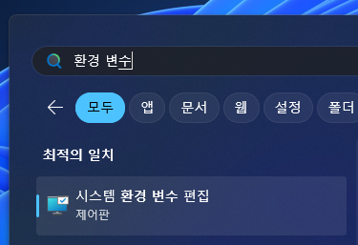
시스템 변수에 JAVA_HOME 설정하기
검색창에 "환경 변수 편집" 입력 → 클릭

Slide 16
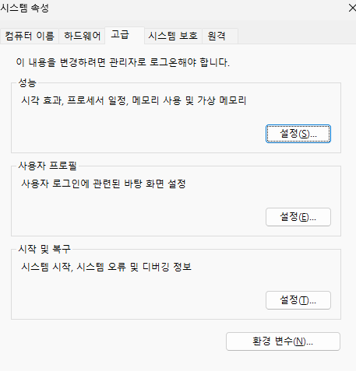
시스템 변수에 JAVA_HOME 설정하기
시스템 속성 창에서 [환경 변수(N)] 클릭

Slide 17
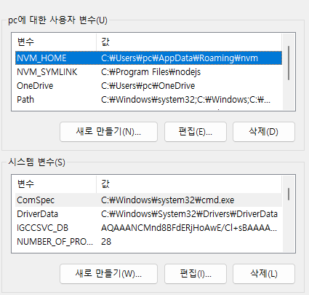
시스템 변수에 JAVA_HOME 설정하기
"시스템 변수" 영역 → [새로 만들기] 클릭
사용자 변수와 혼동 주의!

Slide 18

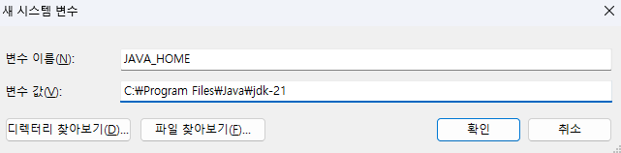
시스템 변수에 JAVA_HOME 설정하기
변수 이름: JAVA_HOME
변수 값: JDK 설치 경로 (예: C:\Program Files\Java\jdk-21)검색창에 "환경 변수 편집" 입력 → 클릭

Slide 19
환경 변수 설정
2. PATH에 JAVA_HOME/bin 추가
javac, java 명령어를 어디서든 사용할 수 있게 만들려면 PATH에 JAVA_HOME/bin을 등록해야 합니다.
설정 방법:
동일한 "환경 변수" 창에서
"시스템 변수" 중에서 Path 선택 → [편집] 클릭
[새로 만들기] → %JAVA_HOME%\bin 입력
저장 후 창을 닫음

Slide 20
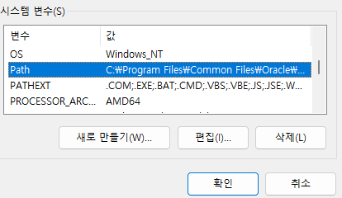
PATH에 JAVA_HOME/bin 추가
"시스템 변수" 중에서 Path 선택 → [편집] 클릭

Slide 21
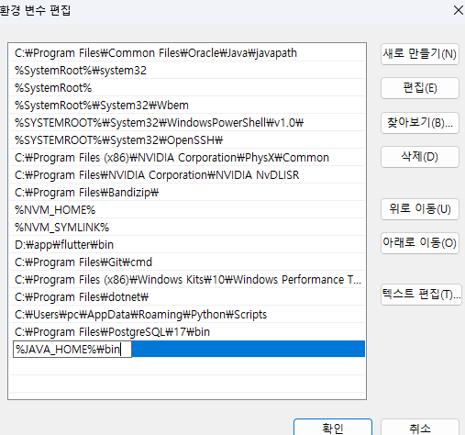
PATH에 JAVA_HOME/bin 추가
[새로 만들기] → %JAVA_HOME%\bin 입력

Slide 22
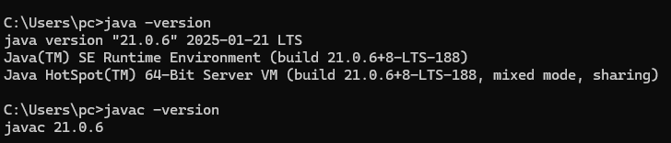
환경 변수 설정
3. 설정 확인 (명령 프롬프트 CMD)
환경 변수 설정이 정상적으로 완료되었는지 확인하는 방법
설정 확인 방법:
Win + R → cmd → 엔터
다음 명령어 입력하여 확인:
java -version
javac -version

Slide 23
개발 도구 설치 (IDE)
3. 설정 확인 (명령 프롬프트 CMD)
환경 변수 설정이 정상적으로 완료되었는지 확인하는 방법
설정 확인 방법:
Win + R → cmd → 엔터
다음 명령어 입력하여 확인:
java -version
javac -version

Slide 24
개발 도구 설치 (IDE)
통합 개발 환경 (Integrated Development Environment)
자바 개발을 하기 위해서는 코드를 작성하고 실행할 수 있는 **개발 도구(IDE)**가 필요합니다.
개발 도구의 종류:
Spring Tool Suite (STS)
이클립스를 기반으로 Spring 개발에 최적화된 통합 개발 도구입니다.
Spring Boot, Spring MVC 등 다양한 스프링 프로젝트를 빠르게 설정하고 개발할 수 있도록 지원합니다.
IntelliJ IDEA (인텔리제이)
다양한 언어(Java, Kotlin 등)를 지원하는 강력한 통합 개발 환경입니다.
Spring Boot 지원이 뛰어나고, 코드 자동완성, 디버깅 기능이 매우 강력합니다.

Slide 25
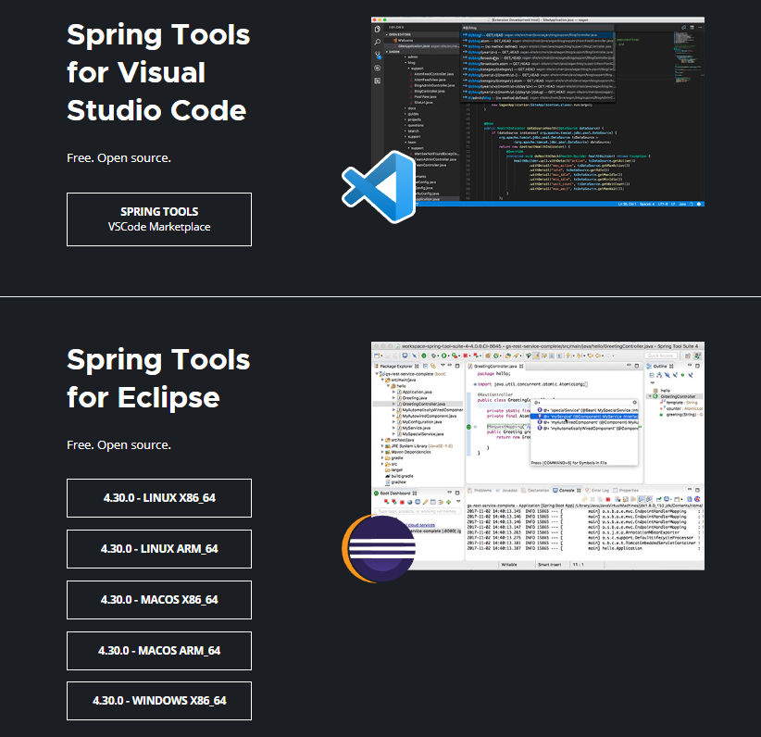
STS 설치
링크: https://spring.io/tools
사용자 편의에 맞춰서 개발도구 설치
본 강의에서는 Spring Tools for Eclipse를 사용

Slide 26
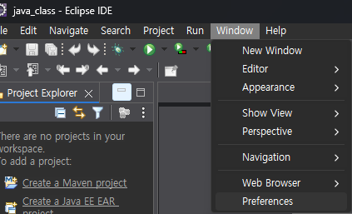
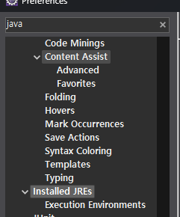
STS JDK 연동
1. 이클립스 실행 후 메뉴에서 Window → Preferences → Java → Installed JREs 클릭
1
2

Slide 27
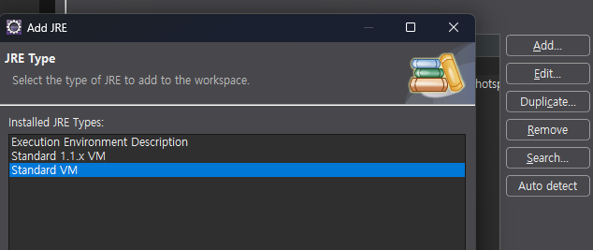
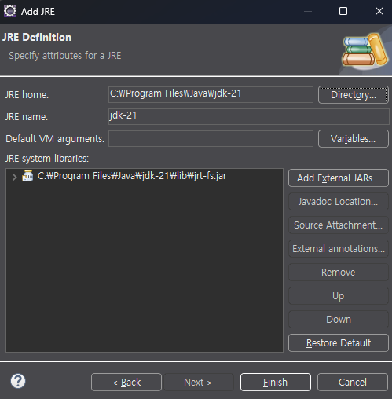
STS JDK 연동
2. [Add...] 클릭 → Standard VM 선택 → [Next]
JDK가 설치된 경로 (C:\Program Files\Java\jdk-21) 선택
이름은 자동 설정되며 [Finish] 클릭
1
3
2
4

Slide 28
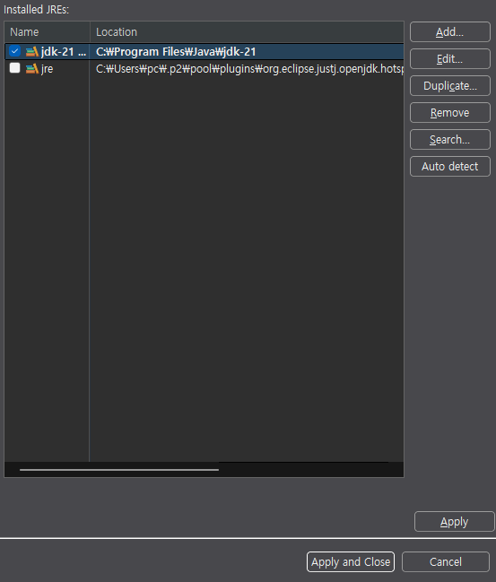
STS JDK 연동
3. 목록에서 추가한 JDK를 체크한 뒤 [Apply and Close]

Slide 29
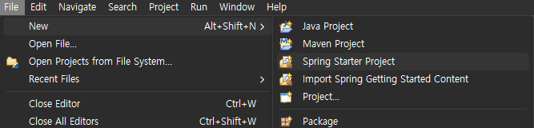
프로젝트 생성
1. File 탭 클릭 -> New -> Spring Starter Project 클릭
1
2

Slide 30
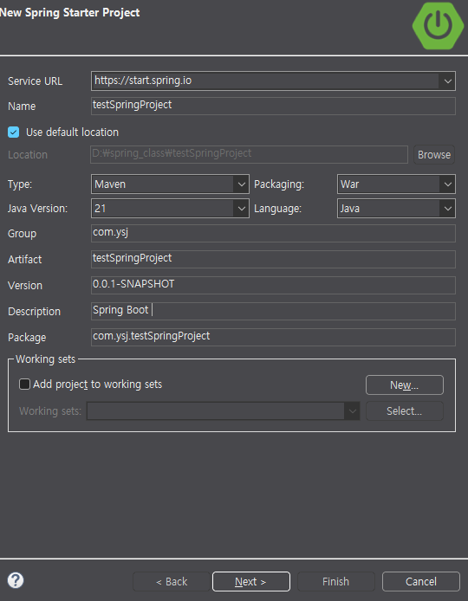
프로젝트 생성 (1)
프로젝트 이름 작성 (프로젝트 폴더 명)
Type: maven ; Packaging : war Java Version : 21 ; Language : java 선택
Group: 자기 이름 이니셜 혹은 고유한 이름으로 작성 (예시: com.[이니셜] )
Artifact : Name과 동일하게 작성
Version : 기본 설정 되어있는 유지
Description : 프로젝트에 대한 설명
Package : Group + Artifact 의 조합으로 설정 (기본적으로 이렇게 설정)
1
2
3
4
5
6
7

Slide 31
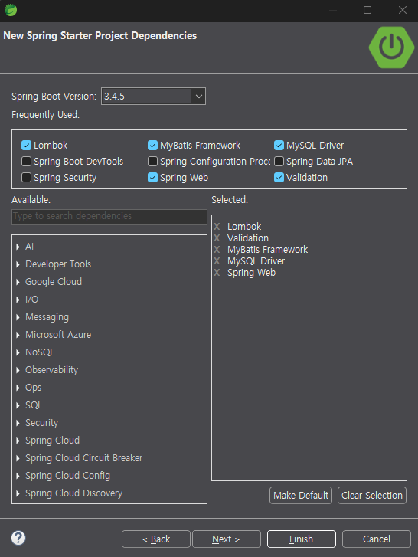
의존성 설정
Lombok
Validation
MyBatis Framework
MySQL Driver
Spring Web
의존성 추가

Slide 32
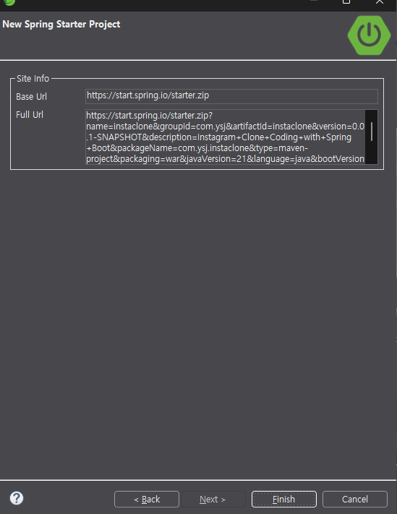
의존성 설정
Finish 클릭

Slide 33
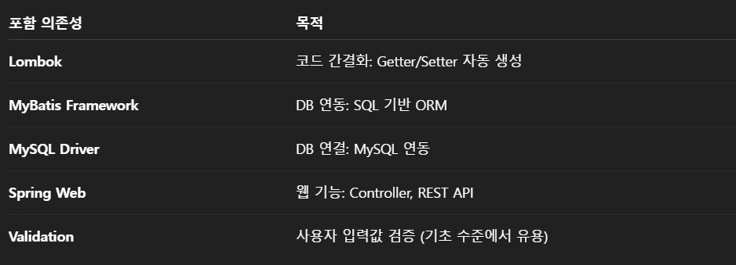
초기 의존성 설명

Slide 34
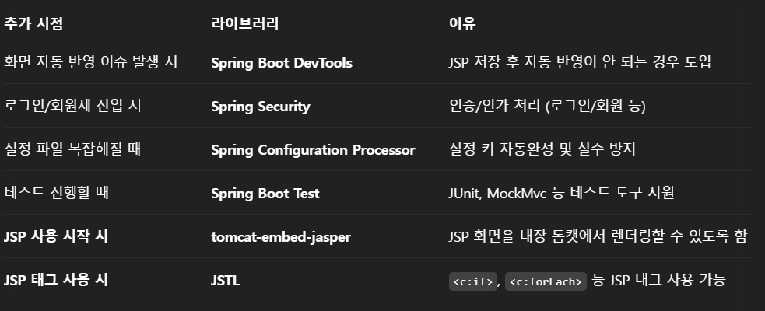
후반 의존성 추가 리스트

Slide 35
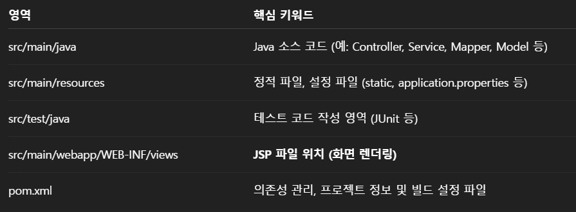
프로젝트 구조 이해

Slide 36
프로젝트 구조 및 패키지 관리 방법
application.properties 설정 이해
의존성 추가 설정 방법
03
Spring Boot 기본 구성
01

Slide 37
Spring Boot Convention
Spring Boot Convention
관례에 따라 설정(Configuration)을 최소화하고 개발자가 코드 구현에만 집중할 수 있도록 만든 구조적 철학
쉽게 말해 개발자가 일일이 처음부터 설정하지 않고 Spring 프로젝트의 기본값으로 시작하고 추가 설정만 따로 설정하게 하는 방식.
장점
설정 시간 단축
빠른 생산성
일관성 향상

Slide 38
프로젝트 구조

Slide 39
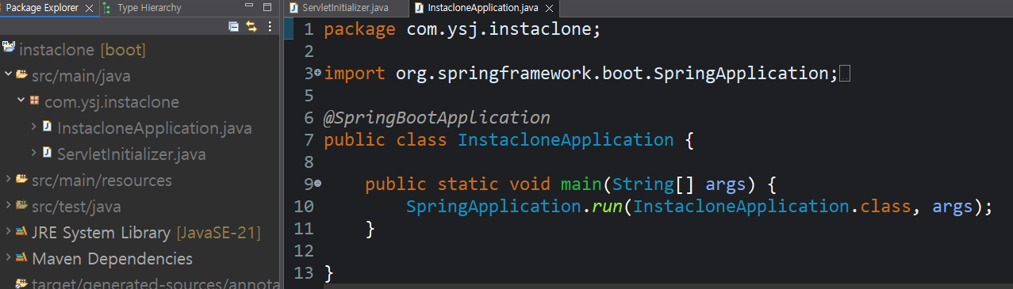
패키지 관리 방법 (1)
기본 규칙
메인 클래스 기준으로 하위 패키지만 컴포넌트 스캔
이 `@SpringBootApplication` 이 붙은 클래스가 있는 **패키지를 기준으로 그 하위 패키지 전체**를 스캔
`@Component`, `@Controller`, `@Service`, `@Mapper`, `@Repository` 등이 자동 등록

Slide 40
패키지 관리 방법 (2)
올바른 패키지 구조를 만들기 위한 규칙
규칙 | 이유
메인 클래스는 항상 최상위 패키지에 위치 | 전체 프로젝트를 스캔하기 위해
모든 소스 코드는 메인 클래스 기준 하위 패키지에 위치 | 자동 등록이 되도록 하기 위함
메인 클래스보다 바깥(상위)에 위치한 클래스는 등록 안 됨 | 컴포넌트 스캔 대상이 아님

Slide 41
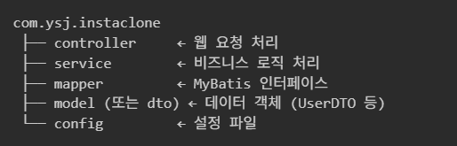
패키지 구성 방식 (1)
[방법 1] 기능(계층) 중심 구조 – 기초/소규모 프로젝트에 적합

Slide 42
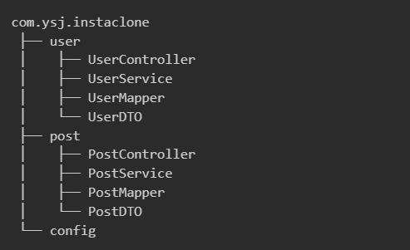
패키지 구성 방식 (2)
[방법 2] 도메인 중심 구조 – 실무/대규모 프로젝트에 적합

Slide 43
구성 방식에 따른 장단점
기능 중심 vs 도메인 중심
구조 | 장점 | 단점
기능 중심 | 구조가 직관적이고 간단함 | 규모가 커지면 혼잡해진다.
도메인 중심 | 유지보수/확장성에 유리 | 처음엔 익숙하지 않을 수 있다.

Slide 44
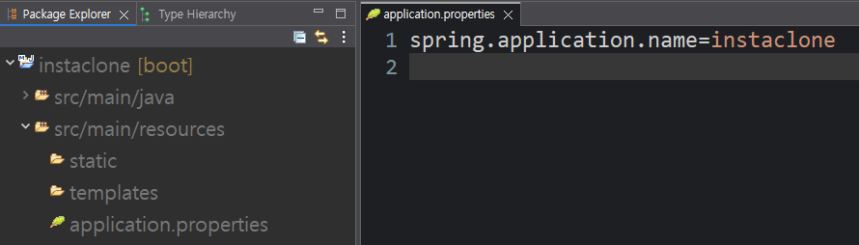
application.properties 설정
application.properties 란?
application.properties는 Spring Boot 프로젝트의 모든 설정을 담는 핵심 파일이며, 서버, 뷰, DB, 로그 등 모든 동작 방식은 이 파일로 제어할 수 있다.
기본 위치는 : src/main/resources/application.properties
Spring Boot는 이 파일을 자동으로 로드해서 설정 내용을 반영

Slide 45
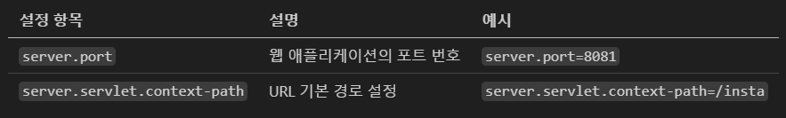
주요 설정 (1)
서버 관련 설정

Slide 46
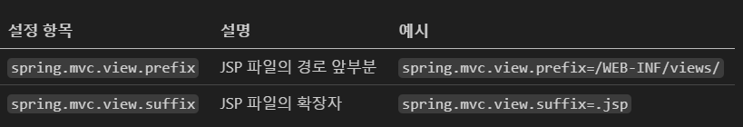
주요 설정 (2)
JSP 뷰 설정 (JSP 사용 시 필수)

Slide 47
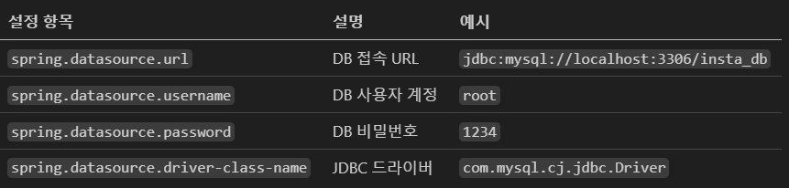
주요 설정 (3)
데이터베이스 설정

Slide 48
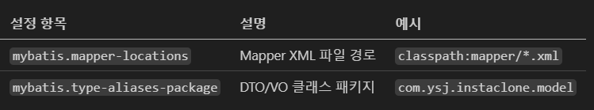
주요 설정 (4)
MyBatis 관련 설정

Slide 49
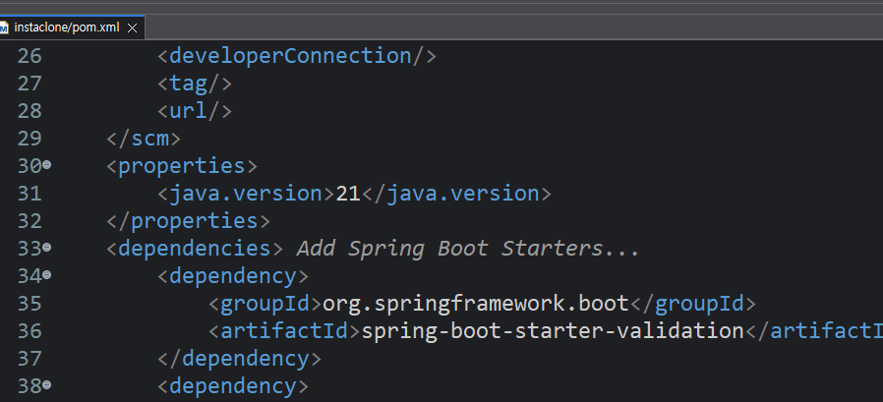
의존성 추가 설정 방법 (1)
spring-boot-devtools 추가
spring-boot-devtools는 자동 재시작(Auto Restart),
라이브 리로드(LiveReload) 캐시 비활성화 등의 개발 편의 기능을 제공하는 Spring Boot 전용 개발 지원 도구입니다.
클릭

Slide 50
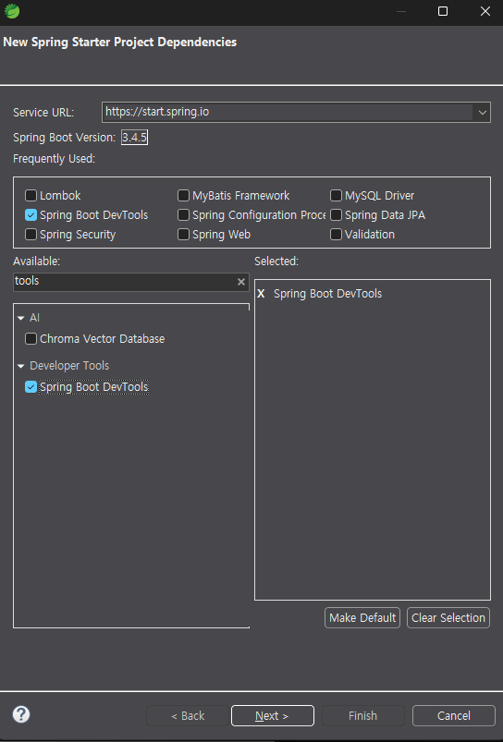
의존성 추가 설정 방법 (2)

Slide 51
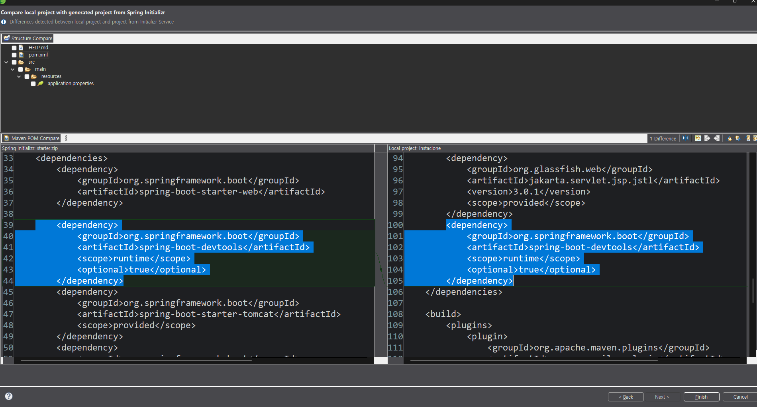
의존성 추가 설정 방법 (3)
현재 프로젝트 pom.xml
추가 해야할 코드(복사)
붙여 넣기

Slide 52
JSP 기본 문법 및 개념 소개
JSTL 소개
Controller를 활용한 JSP 페이지 연결
Model을 이용한 데이터 전달 및 JSP 출력
04
JSP를 활용한 뷰 구성
01

Slide 53
템플릿 (Template)
템플릿 이란?
고정된 틀(HTML)에 동적으로 바뀌는 데이터를 끼워 넣어 웹 페이지를 만드는 기술
추가 정리
HTML 코드는 대부분 그대로 유지됨 (틀)
데이터 부분만 동적으로 바뀜
특징
재사용성, 가독성, 유지보수성, MVC와의 연결

Slide 54
Java Server Pages (JSP)
JSP 란?
Java Server Pages의 약자로, HTML 안에 Java 코드를 삽입해서 서버에서 동적으로 웹 페이지를 생성하는 기술.
서버에서 실행되고, 클라이언트에게 HTML 결과만 전송
Servlet으로 변환된 뒤 컴파일되어 동작
Spring MVC에서 View(출력)를 담당하는 기술 중 하나
파일의 확장자는 `.jsp` 로 끝난다

Slide 55
JSP 파일 생성 위치
JSP 파일 생성 위치
JSP 파일은 반드시 해당 경로에 위치해 있어야 한다.
경로 : src/main/webapp/WEB-INF/views
WEB-INF 안에 있는 이유는 직접 URL 접근 방지 목적 (보안)

Slide 56
JSP 기본 문법
문법 종류 | 태그 형태 | 역할 및 용도
지시어 | <%@ %> | JSP 페이지에 대한 전역 설정 (인코딩, Import 등)
스크립틀릿 | <% %> | Java 코드를 직접 삽입
표현식 | <%= %> | 값 출력용 Java 표현식
선언문 | <%! %> | 변수나 메서드를 선언
주석 | <%-- --%> | JSP 주석
액션 태그 | <jsp:xxx> | 다른 JSP를 포함하거나 JavaBean을 다루는 태그
EL | ${} | 데이터를 간단하게 출력
JSTL (표준 태그 라이브러리) | <c:if>, <c:forEach> | 조건문, 반복문 등을 HTML처럼 사용 가능

Slide 57
`page` 지시어 – 페이지 설정
<%@ page %>
속성 | 설명
contentType | 응답 형식 및 문자 인코딩
language | JSP 내에서 사용 언어 (보통 java)
import | Java 클래스 import

Slide 58

`include` 지시어 – 다른 JSP 파일 포함
컴파일 시점에 포함됨 (정적 포함)
레이아웃 구성에 자주 사용됨
단! File=“파일 경로”를 제대로 써야함. 파일 명을 쓰는 곳이 아님.
<%@ include %>

Slide 59
`taglib` 지시어 – JSTL이나 커스텀 태그 사용 선언
<%@ taglib %>
JSP에서 특정 태그 라이브러리를 사용할 수 있도록 연결하는 선언문
속성 | 설명
prefix | 사용할 태그 접두어 (`<c:if>`) 등
uri | JSTL 또는 사용자 태그 라이브러리의 URI

Slide 60
`taglib` 지시어 – JSTL이나 커스텀 태그 사용 선언
<%@ taglib %>
JSP에서 특정 태그 라이브러리를 사용할 수 있도록 연결하는 선언문
속성 | 설명
prefix | 사용할 태그 접두어 (`<c:if>`) 등
uri | JSTL 또는 사용자 태그 라이브러리의 URI

Slide 61
스크립틀릿 , 표현식, 선언
문법 종류 | 형식 | 설명
스크립틀릿 | <% java 코드 %> | 일반 실행 코드
표현식 | <%= 값 또는 변수 %> | 값을 출력할 때 (자동으로 out.print(…) 처리됨)
선언부 | <%! 변수 또는 메서드 선언 %> | 클래스 레벨 변수나 메서드 정의 시 사용

Slide 62
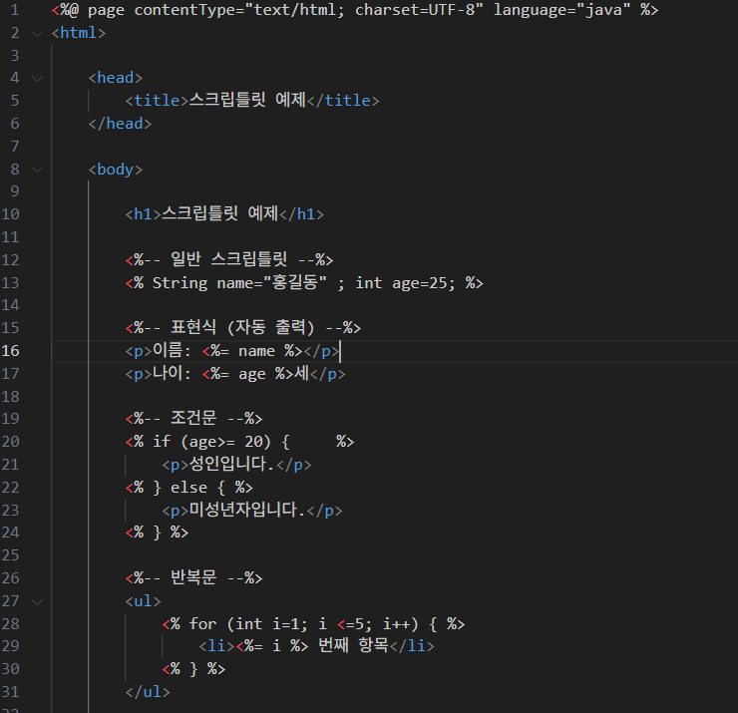
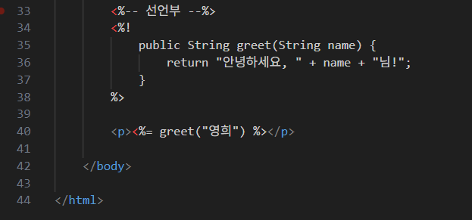
스크립틀릿 , 표현식, 선언

Slide 63
EL (Expression Language)
JSP 란?
Java Server Pages의 약자로, HTML 안에 Java 코드를 삽입해서 서버에서 동적으로 웹 페이지를 생성하는 기술.
서버에서 실행되고, 클라이언트에게 HTML 결과만 전송
Servlet으로 변환된 뒤 컴파일되어 동작
Spring MVC에서 View(출력)를 담당하는 기술 중 하나
파일의 확장자는 `.jsp` 로 끝난다

Slide 64
Spring 과 데이터베이스 연결 및 설정
MyBatis 개념과 사용 이유
MyBatis 설정 및 Mapper 작성
CRUD 작업 구현 (INSERT, SELECT, UPDATE, DELETE)
05
DB 연동 (MySQL & MyBatis)
01

Slide 65
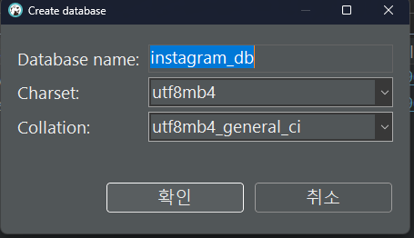
Spring에 데이터베이스 연결 (1)
데이터베이스 생성 – Instagram_db

Slide 66
Spring에 데이터베이스 연결 (2)
application.properties 작성

Slide 67
Model, View, Controller 구조 설명
요청(Request)과 응답(Response) 처리 흐름
실습: 게시판 프로젝트 (CRUD 구현)
06
Spring MVC 패턴 이해
01

Slide 68
데이터 입력 검증 (Validation)
글로벌 예외 처리 (@ControllerAdvice 활용)
07
데이터 검증과 예외 처리
01

Slide 69
REST API 개념 및 설계 원칙
RESTful 서비스 구축 (JSON 응답)
Postman을 활용한 API 테스트
08
REST API 기본
01

Slide 70
인증(Authentication)과 인가(Authorization) 개념
로그인 및 회원가입 기능 구현
간단한 Spring Security 설정 및 테스트
09
Spring Security 개요
01

Slide 71
WAR/JAR 패키징 개념과 차이점
배포 준비 및 서버 배포 방법 (Tomcat, Docker 간략 소개)
배포 후 모니터링 및 유지보수 방법
10
배포 및 운영
01

